Slide 1

UNIVERSIDAD AUTÓNOMA DEL ESTADO DE MÉXICO
PLANTEL NEZAHUALCÓYOTL DE LA ESCUELA PREPARATORIA
Asignatura:
Estrategia de Resolución de Problemas y Toma de Decisiones
Módulo IV
Evaluación de la Toma de Decisiones
Semestre: Quinto
Agosto- 2023
Dra. Laura Espinoza Avila

Slide 2
Módulo IV
Evaluación de la Toma de Decisiones

Slide 3
PROPÓSITO GENERAL DE LA ASIGNATURA
Emplea estrategias y técnicas en la resolución de problemas y toma de decisiones de manera estratégica y sistemática que le permita aplicarlas en situaciones de contexto en su vida cotidiana

Slide 4
PROPÓSITO DEL MÓDULO IV
EVALUACIÓN DE LA TOMA DE DECISIONES
Emplea estrategias para evaluar el proceso personal en la solución de problemas y en la toma de decisiones, asumiendo responsable y éticamente las consecuencias de sus actos.

Slide 5
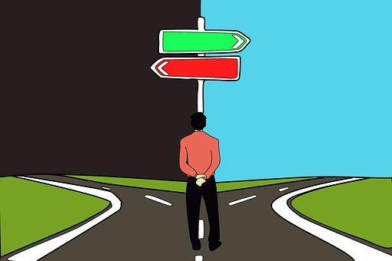
TECNICAS DE EVALUACIÓN PARA LAS DECISIONES
1.- Técnica de Consecuencias y Secuelas
2.- Técnica positivo, negativo, interesante
3.-Siete estilos de resolución de conflictos
4.-Visualización prospectiva

Slide 6
TECNICAS DE EVALUACIÓN PARA LAS DECISIONES
1. TÉCNICA DE CONSECUENCIAS Y SECUELAS

Slide 7
TÉCNICA DE CONSECUENCIAS Y SECUELAS
Factores a considerar:
1- Identifica la toma de decisión realizada
2-Da significado a la experiencia
3-Cuestiona las evidencias

Slide 8
TÉCNICA DE CONSECUENCIAS Y SECUELAS
Factores a considerar:
4-Discierne para tomar decisiones razonadas
5-Manten la mente abierta; considera la variedad de puntos de vista: a favor y en contra
6-Valora las causas y sesgos: sé consciente de tus propios prejuicios
7-Usa las respuestas para dar sentido a las relaciones

Slide 9
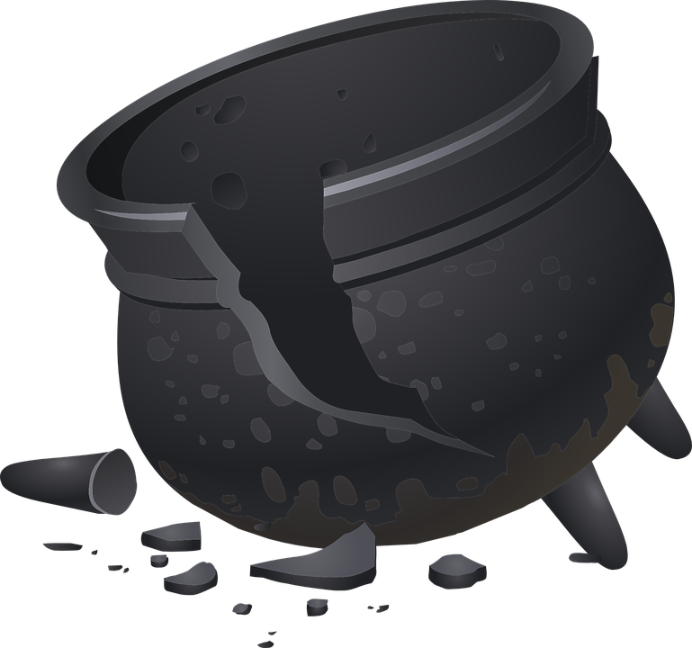
TÉCNICA DE CONSECUENCIAS Y SECUELAS CONSECUENCIAS DE UNA ACCION
-Consecuencias inmediatas
-Consecuencias a mediano plazo (1-5 años)
-Consecuencias a largo plazo (de 25 en adelante)

Slide 10


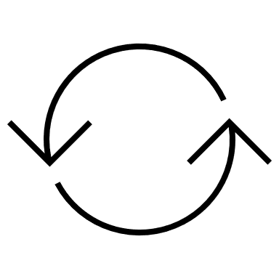
TÉCNICA DE CONSECUENCIAS Y SECUELAS
CONSECUENCIAS DE UNA ACCION
Debemos observar lo siguiente:
* Considerar las consecuencias, no sólo por la manera que te impactan, sino también a otras personas
*Otros pueden ver las consecuencias de las acciones más que uno mismo
*Se determine si las consecuencias son reversibles o no

Slide 11



TÉCNICA DE CONSECUENCIAS Y SECUELAS
CONSECUENCIAS DE UNA ACCION
Debemos observar lo siguiente:
*Se considere que las consecuencias inmediatas pueden ser opuestas o adversas a las de largo plazo
*Argumentar con fundamento y no sólo para tener la razón
*Mantener la mente abierta para opciones no consideradas

Slide 12
TECNICAS DE EVALUACIÓN PARA LAS DECISIONES
2. TÉCNICA POSITIVO, NEGATIVO, INTERESANTE

Slide 13

TECNICA POSITIVO, NEGATIVO, INTERESANTE
Considerar lo siguiente:
1. Enfócate en la situación y elabora una tabla de tres columnas en las que ubiques lo positivo, lo negativo y lo interrogante o interesante
2. Genera tantas ideas como sea necesario y escribe lo positivo, negativo y lo interrogante o interesante.
+ | - | ?

Slide 14




TECNICA POSITIVO, NEGATIVO, INTERESANTE
Considerar lo siguiente:
3. Numera por separado cada ocurrencia de acuerdo con lo que te parezca mejor
4. Llega a una conclusión para argumentar o sustentar la decisión

Slide 15
TECNICAS DE EVALUACIÓN PARA LAS DECISIONES
3. SIETE ESTILOS PARA LA RESOLUCIÓN DE CONFLICTOS

Slide 16

TECNICA SIETE ESTILOS PARA LA RESOLUCIÓN DE CONFLICTOS
Lo que tenemos que valorar:
1.-Identificar cuándo es un conflicto
2.-Aplicar un estilo para resolverlo
3.-Valorar la solución

Slide 17
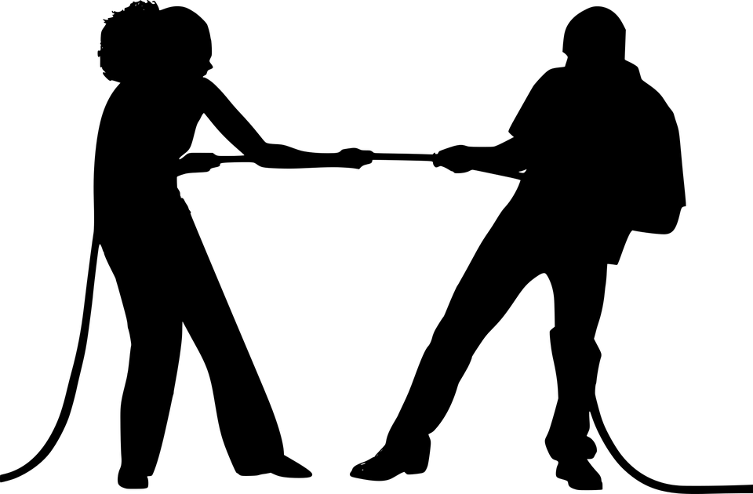
TECNICA SIETE ESTILOS PARA LA RESOLUCIÓN DE CONFLICTOS
CONFLICTO
Del latín conflictus que significa CHOQUE
Del prefijo latín CON que significa UNION y el participio de FLIGERE que significa GOLPE.
Unión de golpe, el golpe junto, pleito.

Slide 18
TECNICA SIETE ESTILOS PARA LA RESOLUCIÓN DE CONFLICTOS
CAUSAS DE UN CONFLICTO
Intereses en pugna
Choque de emociones
Tensiones entre involucrados
Obstáculos en la comunicación

Slide 19

TECNICA SIETE ESTILOS PARA LA RESOLUCIÓN DE CONFLICTOS
CAUSAS DE UN CONFLICTO
Creencias antagónicas
Observaciones y percepciones diferentes
Necesidades afectadas
Formas de personalidad contrapuestas
Luchas por recursos

Slide 20


TECNICA SIETE ESTILOS PARA LA RESOLUCIÓN DE CONFLICTOS
Siete Estilos para Resolver Conflictos
(Margarita de Sánchez)
1.-Tomar acción física
2.-Tomar acción económica

Slide 21


TECNICA SIETE ESTILOS PARA LA RESOLUCIÓN DE CONFLICTOS
Siete Estilos para Resolver Conflictos
(Margarita de Sánchez)
3.-Esperar y ver
4.-Aceptar la situación

Slide 22
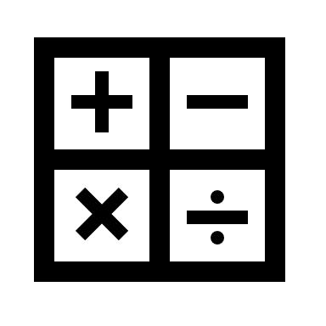


TECNICA SIETE ESTILOS PARA LA RESOLUCIÓN DE CONFLICTOS
Siete Estilos para Resolver Conflictos
(Margarita de Sánchez)
5.-Reducir aspiraciones
6.-Solicitar la intervención de tercero
7.-Minar el respeto

Slide 23

TÉCNICA VISUALIZACIÓN PROSPECTIVA
Pasos para una planeación personal:
1- ¿A dónde quiero llegar? VISIÓN
2- Identificación de quién eres MISIÓN
3- Metas y áreas a considerar: personal, familiar, social, profesional y espiritual

Slide 24



TÉCNICA VISUALIZACIÓN PROSPECTIVA
Requisitos de una meta
(Castañeda)
1. Estar por escrito
2. Ser específica

Slide 25


TÉCNICA VISUALIZACIÓN PROSPECTIVA
Requisitos de una meta
(Castañeda)
3. Medible (grado en el que se cumplió)
4. Ser realizable y explicar cómo se logrará

Slide 26


TÉCNICA VISUALIZACIÓN PROSPECTIVA
5. Plantear un reto
6. Ser visible y que permita imaginar y sentir la emoción de logro

Slide 27


TÉCNICA VISUALIZACIÓN PROSPECTIVA
7. Calendarizable
8. Congruente con los valores, principios y creencias

Slide 28


TÉCNICA VISUALIZACIÓN PROSPECTIVA
Considera para el planteamiento de metas los siguientes aspectos:
Familiar: Relación con padres, hermanos…
Profesional: Elegir la actividad vocacional

Slide 29
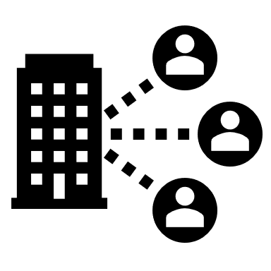

TÉCNICA VISUALIZACIÓN PROSPECTIVA
Considera para el planteamiento de metas los siguientes aspectos:
Social: Cómo interactúas con la sociedad
Espiritual: El significado y sentido de la vida

Slide 30
Te sugerimos ver la película
La delgada línea amarilla
…Recuerda tu decides que camino elegir

Slide 31
Referencias
Quinto, R. M.I. et al. (2018) Estrategias de Resolución de problemas y toma de decisiones. Libro de texto basado en competencias. 5º. Semestre UAEMEX.

Slide 32
Imágenes
1.-https://pixabay.com/es/illustrations/search/decisione/?manual_search=1
2.-https://pixabay.com/es/illustrations/search/consecuencias/?manual_search=1
3.-https://pixabay.com/es/illustrations/pared-blog-consecuencias-smilies-1521359/
4.-https://pixabay.com/es/vectors/maceta-agrietado-arcilla-roto-575532/
5.-https://pixabay.com/es/illustrations/mujer-agotamiento-multitarea-rostro-1733891/
6.-https://pixabay.com/es/vectors/silueta-relaci%c3%b3n-conflicto-3141264/
7.-https://www.istockphoto.com/es/search/search-by-asset?affiliateredirect=true&assetid=1330778603&assettype=image&utm_campaign=SRP_illustration_sponsored&utm_content=http%3A%2F%2Fpixabay.com%2Fes%2Fillustrations%2Fsearch%2Fcomunicacion%2F%3Fmanual_search%3D1&utm_medium=affiliate&utm_source=pixabay&utm_term=comunicación
8.-https://pixabay.com/es/illustrations/search/comunicacion/?manual_search=1

